Slide 1
当 代 西 方 经 济 学 流 派
Schools of Modern Economics
2023-2024学年第2学期
主讲教师：中央财经大学经济学院 苏雪串
E-mail : suxuechuan@sina.com

Slide 2
课 程 基 本 信 息
1.课程性质：选修课
2.课时数：总课时 32 周课时 2
3.课程主要目标：
﹡ 从学派的角度学习西方经济学理论
﹡理解现代西方经济学理论发展演变中形成的不同理论及其之间的关系

Slide 3
“流派”课程的几个相关信息
•“流派”课程的主要功能和特点
• 与“流派”关联度较大的课程及其之间的关系
• 计划采用的学习方式
• 教材

Slide 4
关于大学课程功能的一种观点及其思考
大学教育的基本意义和目标：
价值觉醒
专业启蒙
学习系统的构建
大学课程体系设计的目标之一是完善专业思维的训练
经济学课程体系就是要形成经济学专业思维方式和能力，需要了解所在学科的发展历程、经典理论和方法
Notes:
经济学家赵建在其《到底怎样才算一流大学》一文中的论点

Slide 5

“流派”课程的主要功能和特点
学会像狐狸一样思考
社会科学中的两种思维方式：
狐狸式思维：谦虚；善于吸收和归纳各种信息并进行批判性思考；思维活跃
刺猬式思维：执着；无视批判性观点；不屑于了解与信仰相悖的新信息

Slide 6
“流派”课程的主要功能和特点：
提升经济学理论的广度和温度
• 领略现代西方经济学领域百花齐放 百家争鸣的学术氛围
多角度思考经济问题、理解经济学理论

Slide 7
“流派”课程的主要功能和特点：
提升经济学理论的广度和温度
• 解释西方宏观经济学原理中的理论分歧
（回顾参阅曼昆《经济学原理》第8版最后一章——宏观经济政策目标争论的六大问题）

Slide 8
“流派”课程的主要功能和特点：
提升经济学理论的广度和温度
• 梳理分析西方宏观经济理论演变的背景和脉络
关注大事件的冲击对经济学理论的影响
提升对经济事件的直觉和敏锐度

Slide 9
“流派”课程的主要功能和特点：
提升经济学理论的广度和温度
• 培育批判性思维（critical thinking）的意识和能力
哈佛大学原校长Derek Bok把大学本科生的思维模式分为三个阶段：
无知的确定性（Ignorant Certainty）：盲目相信
有知的混乱性（Intelligent Confusion）:公说公有理婆说婆有理
批判性思维（critical thinking）：理性分析、精确求证
• 提升思辨能力

Slide 10
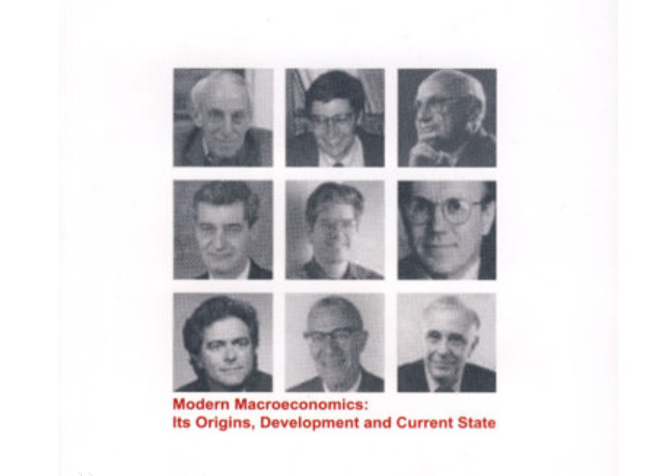
“流派”课程的主要功能和特点：
提升经济学理论的广度和温度
•了解并希望能感染一些世界级西方经济学家的优秀品质和人格魅力
经典人物和知识会储藏在潜意识里，形成潜移默化的气质和洞见力量

Slide 11
“流派”课程的功能和特点：
提升经济学理论的广度和温度
• 了解支撑经济学理论的文化背景等
……

Slide 12
中国台湾清华大学经济系教授赖建诚
给《宏观经济学史》（2019年中文版）推荐序
宋江能在108位梁山好汉中领军群英，原因在于：“义”
“义”：眼界、胸怀、手腕、说理
亚洲经济学界已不缺好汉英雄，为何一直没得诺贝尔奖，因为缺少这个层次：身怀绝技，不如直至人心
亚洲学者过于擅长数理建模，常忽略模型背后的精神和立意，因而不易推陈出新

Slide 13
思考：经济学的“术”与“道”
术：技术手段、实践方法
道：思想、原理、规律

Slide 14
与《流派》关联性较强的课程：
•《西方宏观经济学》、《西方微观经济学》
•《西方经济学说史》

Slide 15
《当代西方经济学流派》与
《宏、微观经济学》之间的关系：锦上添花
联系：
《流派》的内容属于《西方宏、微观经济学》

Slide 16
《当代西方经济学流派》与
《宏、微观经济学》之间的关系：锦上添花
区别：侧重点和理论体系不同
宏、微观：侧重于对基本内容的解释
流派：重视各种理论产生的背景及理论之间的关系

Slide 17
《当代西方经济学流派》与
《西方经济学说史》的关系：内容互补
1.从分析视角来看
“学说史”：按照时间顺序，介绍西方经济学理论的纵向演变
“流派”：包括西方经济学理论的横向比较和纵向演变

Slide 18
《当代西方经济学流派》与
《西方经济学说史》的关系
2.从内容来看:二者为互补关系
“学说史”：以传统经济学为主
“流派”：以现代西方经济学为主

Slide 19
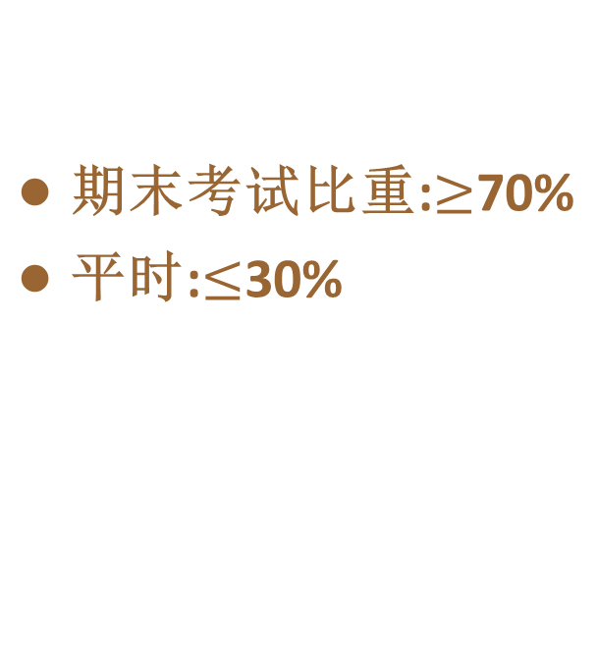
课程成绩评定初步计划:
平时成绩考核方式：
• 作业
• 课堂情况
• 其他

Slide 20
计划采用的学习方式：线下（+线上）
线下：
PPT+课堂讲授
课堂互动和答疑
线上（超星平台或其他）：
部分作业
主题讨论

Slide 21
课程教材:
《当代西方经济学流派》(第四版)
蒋自强、史晋川等著，复旦大学出版社2014

Slide 22
《当代西方经济学流派》导论
主 要 内 容
当代西方经济学与传统经济学的界定
当代西方经济学流派的划分及特点
主流经济学派和非主流经济学派（含课堂学习计划）
西方经济学理论发展的基本规律和态势探析

Slide 23
一、“当代西方经济学”与“传统经济学”的界定
传统经济学：
时间：20世纪30年代以前
内容：完全竞争条件下的价格理论
当代西方经济学：
时间：20世纪30年代以后
内容：当代微观经济学和宏观经济学

Slide 24
西方经济学理论发展演变的几个主要阶段:
重商主义
古典经济学
新古典经济学
当代经济学

Slide 25
西方经济学理论发展演变各阶段的基本特征
重商主义：15——17世纪中期，重视贸易
古典经济学：17世纪中期——19世纪70年代，
重视对生产（供给）的研究
新古典经济学： 19世纪70年代——20世纪30年代
边际效用论（需求）及均衡价格论
当代经济学：20世纪30年代以来的微观和宏观经济学

Slide 26
“流派”视角的西方经济学理论发展演变阶段
(新)古典经济学统治时期 :
1929年(大危机)之前
凯恩斯主义经济学统治时期 :
20世纪30(大危机)～70年代(滞胀)
百家争鸣﹑学派林立时期 :
70年代(滞胀)以来

Slide 27
二、 当代西方经济学流派
的划分及特点
“流派”中几个同义的术语:
流派（schools）=学说或主义（doctrine）
例如：
凯恩斯学派=凯恩斯主义=凯恩斯主义经济学
古典学派=古典经济学=古典主义

Slide 28
（一）西方经济学流派的划分依据
1、根据基本观点和政策主张划分经济学流派
经济学流派是对基本经济问题或某个时期的重要经济问题持有相对一致的立场、观点和政策主张的经济学家形成的团体。
或者是指一些经济学家在追随某个先驱者和理论领袖的基础上发展出来的一种经济学理论体系

Slide 29
2、根据以下某个或几个标准
划分西方经济学流派
信念（belief）：对市场机制的态度等
假设(assumptions)
接受或拒绝某个命题的准则(criteria)：对凯恩斯主义的态度等
方法论(methodology)

Slide 30
（二）当代西方经济学流派的特点
1、 西方经济学流派主要是宏观经济学流派
因为:
微观经济学领域：共识较多
宏观经济学领域：分歧较多

Slide 31
（1）宏观经济学的特点
宏观经济-复杂系统：
宏观经济运行的多层次决定了对宏观经济的分析具有不同角度
比如：总产出：
  需求：Y=消费C+投资I+政府购买G+出口E
  供给：Y=消费C+储蓄S+税收T+进口M
宏观经济分析结论的不确定性：
从不同角度出发往往会有不同结论

Slide 32
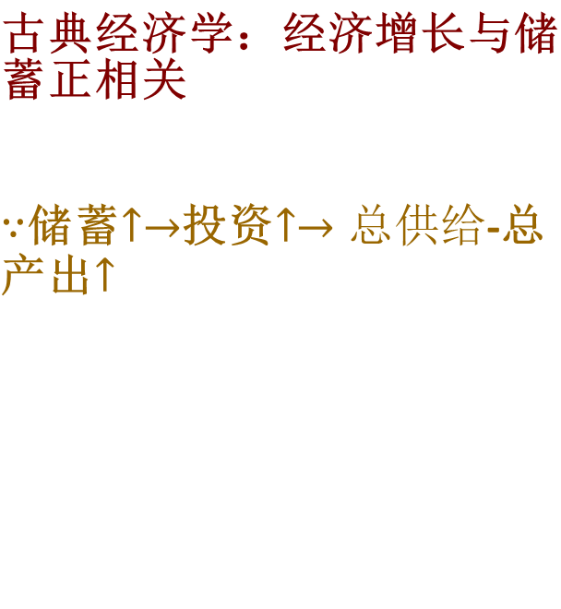
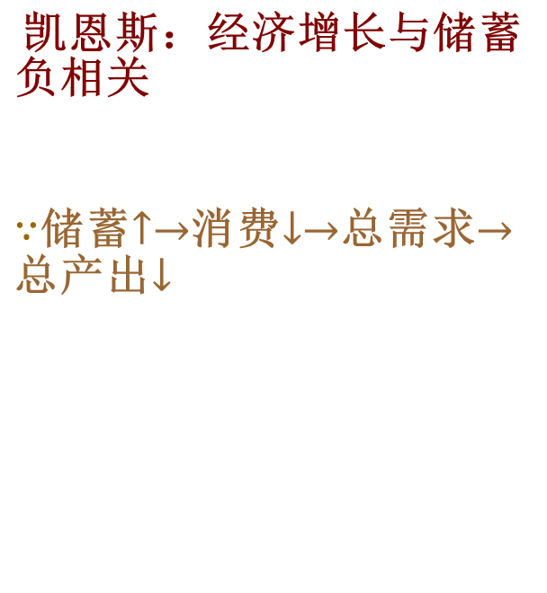
同一问题不同结论的典型例子:
储蓄与经济增长之间的关系

Slide 33
(2) 凯恩斯宏观经济学的地位
西方宏观经济学流派是对凯恩斯经济学的
不同理解
扩展
修正
拒绝
形成的不同理论

Slide 34
推荐阅读书目：
[英]彼得.克拉克著 陈洁 宁振业译
《为什么是凯恩斯？》
Peter Clarke:
《Keynes: The Rise, Fall, and Return of the20th Century’s Most Influential Economist 》
华夏出版社2011年

Slide 35
凯恩斯：“每一个政治家都是无用的经济学家的奴隶”。
美国的尼克松等总统——凯恩斯主义者
英国首相撒切尔夫人——深受哈耶克思想的影响
瑞典的社会民主主义制度与缪尔达尔（Karl Gunnar Myrdal）的经济思想有关

Slide 36
(3)每个学派都有相对独立﹑完整的理论体系
提示:
当代西方经济学流派主要是20世纪形成的较为系统的经济学理论
“流派”中经济学理论前沿不是重点
信息时代“碎片化”(fragmentation)的背景导致缺乏系统的经济学理论的形成
历史学家许倬云：我盼望过去的历史，能帮助我们理解当前的世界

Slide 37
2、 西方经济学中的两大阵营
凯恩斯主义
（政府干预主义）：
强调市场失灵
重视政府干预
(新)自由主义
（反凯恩斯主义）：
主张自由放任
反对政府干预

Slide 38
凯恩斯主义与（新）自由主义的
哲学基础的不同
（新）自由主义：
亚里士多德的务实主义：社会各阶层的人都有同样的追求
国家的任务就是使这种追求成为可能，反对政府对经济的过多管制
凯恩斯主义：
柏拉图的理想主义（乌托邦社会）：社会的最高层是哲学家和政治家，追求的目标是国家利益
柏拉图主张全能型政府

Slide 39
西方经济学两大阵营占据主导地位的时间演变:
(按时间-事件划分)
“大危机”(20世纪30年代)之前: 自由主义
“大危机”→“滞胀”(20世纪60年代末): 凯恩斯主义
“滞胀” →金融危机(2008年): 新自由主义
金融危机→现在: 凯恩斯主义

Slide 40
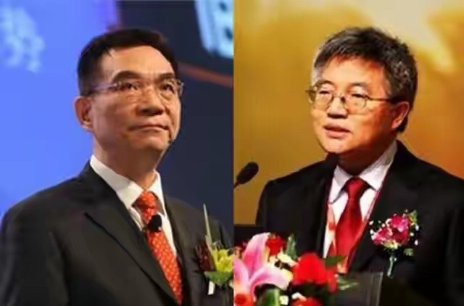
延伸关注：中国经济学领域的“林张之争”

Slide 41
三.西方经济学主流派与非主流派
(一)世界两大经济学理论体系：
西方经济学：
研究市场经济的运行和发展
隐含的前提条件：资本主义是永恒的
马克思主义经济学：
研究资本主义经济
揭示资本主义必然灭亡并被社会主义替代

Slide 42
国内相关动态：一些学者主张建立“中国学派”
在文化自信的背景下，构建“中国学派”的呼声

Slide 43
(二)主流和非主流学派的划分
主流经济学(Mainstream Economics)
非主流经济学(Non-mainstream Economics)
或:
异端经济学(Heterodox Economics)
非正统经济学(Unorthodox Economics)

Slide 44
1.识别主流和非主流经济学派的主要依据:
◆理论被接受程度
◆政策主张是否被政府采纳
经济学家的两种角色：
• 科学家——解释经济世界
• 政策顾问——解决经济问题

Slide 45
2.西方主流经济学派与
非主流经济学派之间的主要分歧
(1)理论假设不同
主流经济学派：
强调人是理性经济人
非主流经济学派：
强调人的行为受历史、文化、社会制度等的影响

Slide 46
西方主流经济学派与
非主流经济学派之间的主要分歧
（2）主要研究方法不同
主流经济学派：
重视数学方法
非主流经济学派：
反对经济学理论的数学化
思考：经济学能成为自然科学意义上的科学吗？

Slide 47
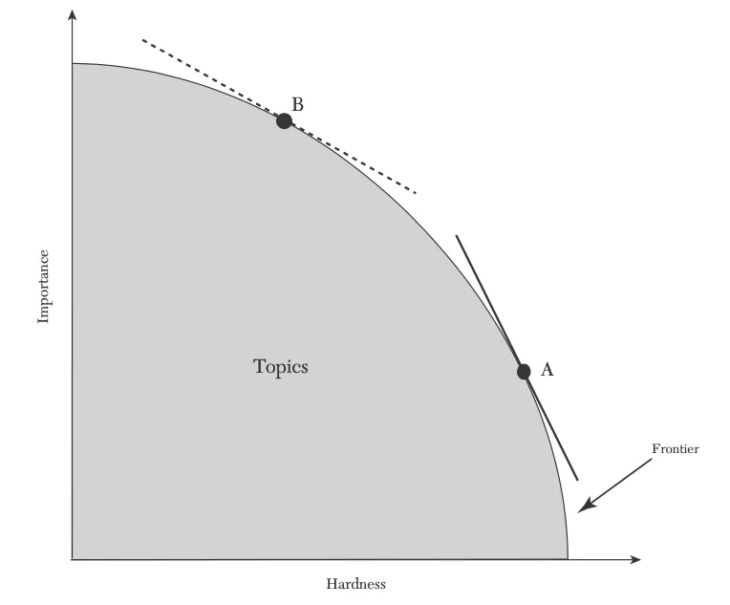
阿克洛夫(George akerlof,2020)：sins of omission and the practice of economics 疏忽之罪与经济学的现状”
主要观点：根据精确性，理论研究分为硬研究和软研究。
经济学重视硬研究，而轻视软研究，造成了一种“疏忽之罪”(sins of omission)，即忽略了若干难以用“硬方法”加以分析的重要课题与疑问。
经济研究应鼓励表达最好的观点：from the heart(听从自己的内心)

Slide 48
西方主流经济学与
非主流经济学派之间的主要分歧
(3)主要研究内容不同
主流经济学派：
市场活动及政府对市场的干预
非主流经济学派：
重视市场以外的因素如制度、历史、心理等因素对经济活动的影响

Slide 49
3.当代西方经济学中的主流派和非主流派
主流经济学派主要包括：
新古典综合派
新凯恩斯主义
货币主义
供给学派
新古典宏观经济学

Slide 50
西方经济学领域的非主流学派主要包括：
新剑桥学派
公共选择理论
经济增长阶段论
奥地利学派
法律经济学
(新)制度经济学
激进经济学
弗莱堡学派
瑞典学派
演化经济学
女性主义经济学
……

Slide 51
本学期课堂学习的主要学派
新古典综合派
新剑桥学派
新凯恩斯主义
货币主义
供给学派
新古典宏观经济学
公共选择理论

Slide 52
四.西方经济学的发展规律和态势探析
西方经济学理论产生和发展的一般规律
经济学理论的发展态势探析

Slide 53
1.西方经济学理论产生和发展的一般规律
新理论的出现和发展一般都要经历三步：
新的经济现象和问题
新的解释问题的理论和政策建议
新的经济理论

Slide 54
典型事件Ⅰ:1929—1933年 “大危机” 宏观经济学产生
1929——1933年部分国家的工业生产和GDP变动率
国家 工业产量 GDP
美国 -44.7% -28.0%
英国 -11.4% -5.8%
德国 -40.8% -15.7%
法国 -25.6% -11.0%

Slide 55
典型事件Ⅱ:60年代末西方国家经济 “滞胀”（stagflation）
反凯恩斯主义学派产生并盛行
1970年部分国家的失业和通货膨胀率
国家 失业率 通货膨胀率
美国 4.8% 5.9%
英国 3.0% 6.4%
加拿大 5.6% 3.4%
意大利 5.3% 5.0%

Slide 56
2020年8月，中南海召开经济社会领域专家座谈会，习近平总书记讲话强调理论与实践的关系，指出要
“把论文写在祖国大地上”

Slide 57
理解西方宏观经济学理论发展演变
注意的两个问题
• 理论与现实的关系：
大部分理论都产生于解释和解决新问题的需要
• 新理论和旧理论的关系：
旧理论不会消失

Slide 58
2.经济学理论的发展态势探析
影响西方经济学发展需要权衡的因素：
• 方法与思想
• 实证与规范
• 准确与真实
• 解释和解决新经济问题的需要

Slide 59
态势一:学科之间的融合
自然科学和社会科学的相互渗透
社会科学中各学科之间的渗透和交叉
政治学与经济学、法学与经济学等
边缘学科、交叉学科研究日益流行
经济学中各流派之间的融合

Slide 60
学科整合案例Ⅰ：婚姻的经济学分析
(用经济学方法分析社会学问题)
案例来源:
[美]加里.S.贝克尔(Becker,G.S.)著
《人类行为的经济分析》
（The Economic Approach to Human Behavior）
上海三联书店2004

Slide 61
婚姻的经济学分析
前提条件：
（1）自愿婚姻，结婚的效用高于独身时的效用
（2）婚姻市场的存在：男女在寻找配偶过程中存在竞争，每个人都试图寻找最佳配偶

Slide 62
婚姻的经济学分析
目标：家庭总效用最大化
解决的问题：夫妻二人在家庭中的时间分配

Slide 63
（一）家庭总效用函数
两个人M和F结婚
影响家庭总效用的因素：
膳食质量
一定数量与质量的子女
声望
娱乐
亲情
爱情
健康
边沁（Jeremy Bentham）
提出15种“简单快乐”
（simple pleasures）：
感官的快乐
财富
追求
友谊
声誉
虔诚
行善
作恶
知识
记忆
创造
期待
交往
减除痛苦的快乐

Slide 64
家庭总效用函数：Z=ƒ（Σx，Σt）
Σx——家庭消费的各种商品和劳务
Σt——每个家庭成员在家庭中投入的时间
Σx的预算约束条件：
Σx=Σwl+V
W——每个家庭成员的工资率
L——每个家庭成员的劳动时间

Slide 65
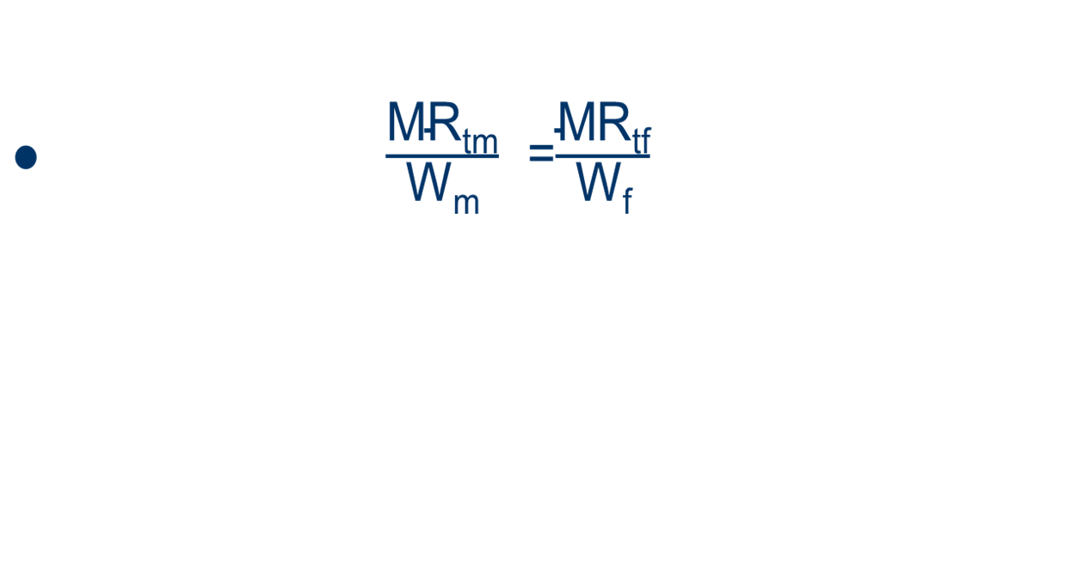
(二)家庭总效用最大化的条件

Slide 66
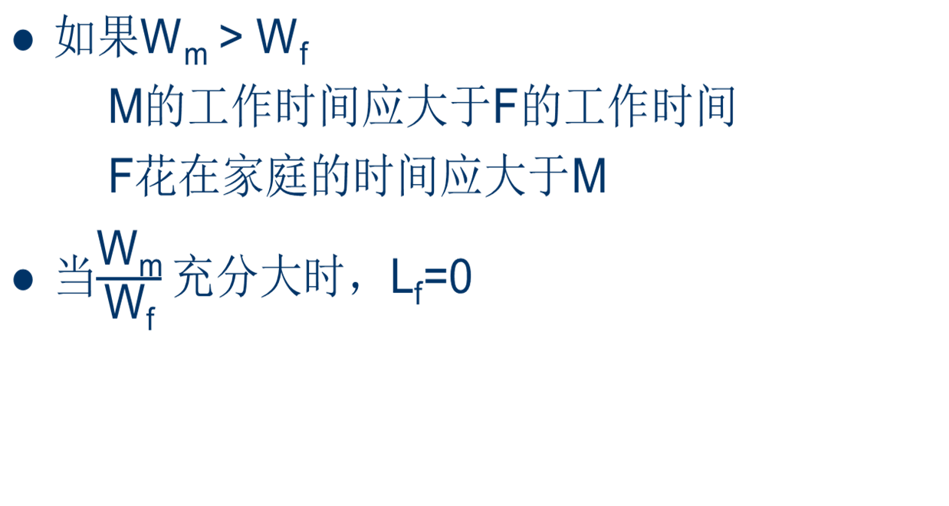
（三）M和F的时间分配原则

Slide 67
学科整合案例Ⅱ：关于美貌的经济学分析
收入与颜值相关

Slide 68

西方经济学领域的新动向：
“神经经济学”(neuroeconomics)革命
现代经济学的理论前提：人类理性
神经经济学：致力于寻找经济理论的生理基础——关注人类大脑的生理结构
可能的结论是：效用最大化前提是错误的

Slide 69

关注和思考：全球疫情会影响经济学理论吗？
《the economics of epidemiology》（2013）：
从经济学的角度对流行病学进行了基本的介绍
运用经济模型描述传染病是如何传播的。

Slide 70
一种新论点：Taleb：对以正态分布为基础的经济学理论价值的否定
经济学和金融学等社会科学研究中现有的大多数“标准”统计理论均来自薄尾分布——正态分布，正态分布曲线的尾部较薄。
在正态分布下，信息集中体现在了均值和方差上
基于正态分布的经济学、金融学、计量经济学是没有价值的
经济学像是一颗死亡的恒星，尽管看上去仍在发光，但它已经死了
未来会形成不以正态分布为基础的经济学理论？

Slide 71
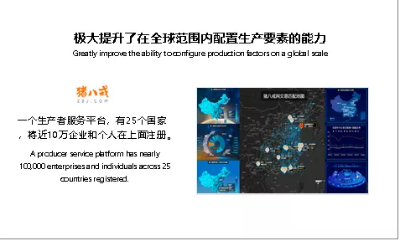

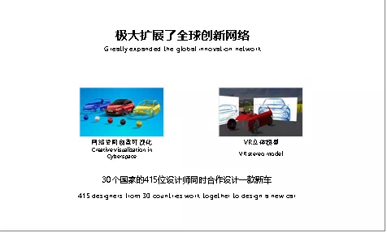
关注和思考：
数字经济和AI的兴起对经济学理论会产生什么影响？
2024年2月15日 Sora技术

Slide 72
态势二:非主流经济学地位的上升！?
原因:
主流经济学对数学形式主义的顶礼膜拜，导致经济学理论对真实世界的解释力下降

Slide 73
态势三:多元主义时代?
新的学术精神:
改变之前追求统治地位的思维方式
不同的经济学理论之间不是竞争关系，而有共同的目标即扩展知识

Slide 74
推荐阅读书目：
1.《宏观经济学史：从凯恩斯到卢卡斯及其后》，米歇尔﹒德弗洛埃著，北京大学出版社，2019
2. 《现代宏观经济学：起源、发展和现状》 ， [英]布赖恩·斯诺登 霍华德·文，佘江涛 魏威 张风雷，南京：江苏人民出版社，2009．
3. 《经济理论的回顾》（第5版）（Economic Theory in Retrospect）（5 Edution） 马克·布劳格（Mark Blaug）著，姚开建 译校中国人民大学出版社，2009
4.《20世纪的宏观经济学：从凯恩斯主义统治到学派林立》，苏雪串著，经济科学出版社出版社，2021

Slide 75
思考题：
1.凯恩斯主义和新自由主义的根本分歧是什么？
2.如何理解西方经济学领域的主流派和非主流派的假设条件和方法论的不同之处？

